Slide 1
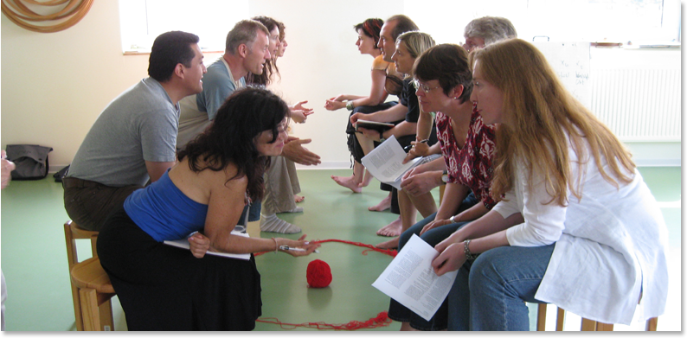
Psychodramaturgie Linguistique

Slide 2
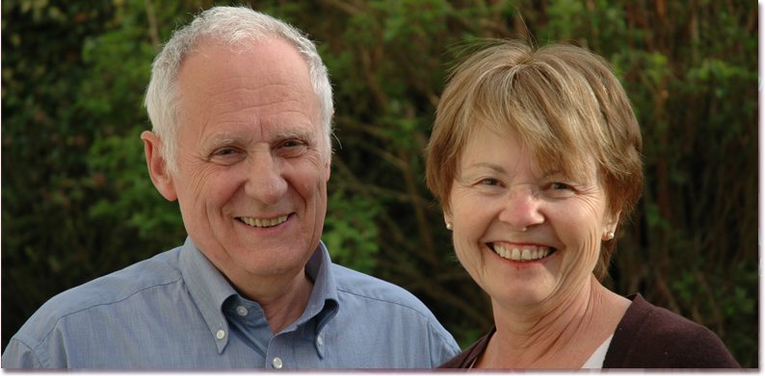
Dr. Bernard Dufeu und Maria Dufeu
In den 70er Jahren
Universität Mainz
PDL entwickelt sich
FSU verbessern

Slide 3
Prinzipien
Kommunikation
Teilnehmer im Zentrum
Offenes System
Selbst die Inhalte der Aussage bestimmen
Individueller Spracherwerbprozess
Für alle Sprachniveaus
Jeder lernt von jedem
Gruppenorientiert
Lebensnahe Situationen
Vielseitige Erfahrung

Slide 4
Warum der Name? Psychodramaturgie Linguistique
Grundlagen und Techniken des Psychodramas (Doppeln, Spiegeln, Rollenwechsel, Gesetze der schöpferischen Spontaneität, Konzepte der Handlung und der Begegnung) - Moreno
Dramaturgie Konzept der dramaturgischen Kräfte, Einsatz von neutralen Masken in den ersten Tagen zur Förderung der Konzentration und einer präzisen Wahrnehmung der Fremdsprache sowie Ausdruckstechniken der Schauspielerausbildung).
Linguistique – geht um die Sprache, pädagogischer Ansatz

Slide 5
Die Praxis
Themen → Interessen der Teilnehmer
Trainer → Impulse
Aufladungsphasen
Doppeln
Ausgangssituation → Reaktion → sprachliche Erweiterung, Varianten und Korrekturen → Wiederaufnahme

Slide 6
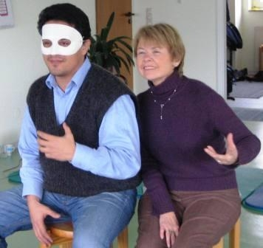
Merkmale
Bewegungsfreiheit
kleine, heterogene Gruppen
Intensivkursen
für alle Niveaus
Gruppenorientierung
Entspannungsübungen
Doppeln, Spiegeln, Rollenwechsel
Atemübungen
Einsatz von neutralen Masken
Wiederaufnahmen der entwickelten Gesprächssituationen

Slide 7
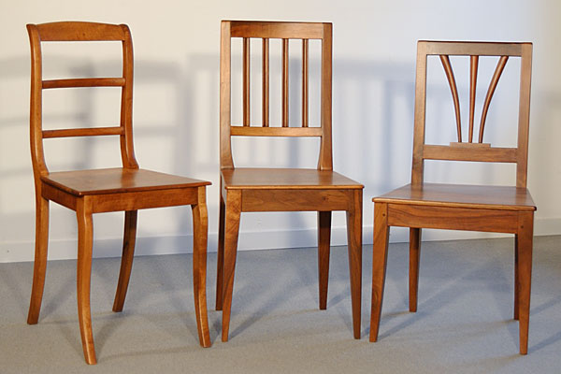
Übung

Slide 8
PDL Sprachkurse
http://www.pdl-verband.com/kursuebersicht/pdl-sprachkurse/
http://sprachenzentrum.univie.ac.at/kufer/spz/webbasys/index.php?kathaupt=1&katid=302

Slide 9
Quellen:
http://www.pdl-verband.com/
http://www.psychodramaturgie.de/
http://www.langwhich.com/blog/tags/psychodramaturgie-linguistique

